Slide 1

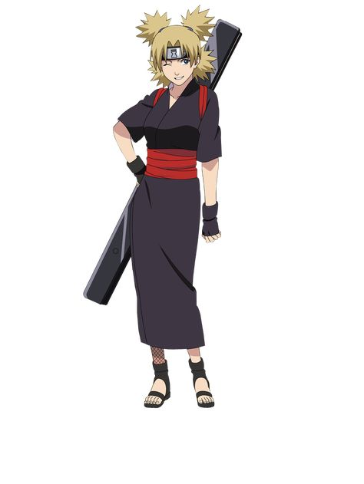
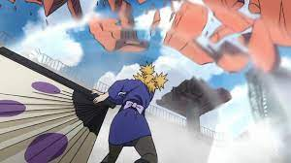
Moân : KHOA HOÏC
KHOA HỌC
GIÓ NHẸ. GIÓ MẠNH.
PHÒNG CHỐNG BÃO
Thứ sáu, ngày 21 tháng 01 năm 2022
KHOA HOÏC
GIÓ NHẸ. GIÓ MẠNH.
PHÒNG CHỐNG BÃO

Slide 2

Yêu cầu cần đạt
-Phân biệt được gió nhẹ, gió khá mạnh, gió to, gió dữ.
1
Nói được một số tác hại của bão gây ra và cách phòng, chống bão
2
Notes:
- Yêu cầu cần đạt ở bài học này là:
+ Hiểu được khái niệm danh từ chung và danh từ riêng.
+ Nhận biết được danh từ chung và danh từ riêng dựa trên dấu hiệu về ý nghĩa khái quát của chúng, nắm được quy tắc viết hoa danh từ riêng và bước đầu vận dụng quy tắc đó vào thực tế

Slide 3
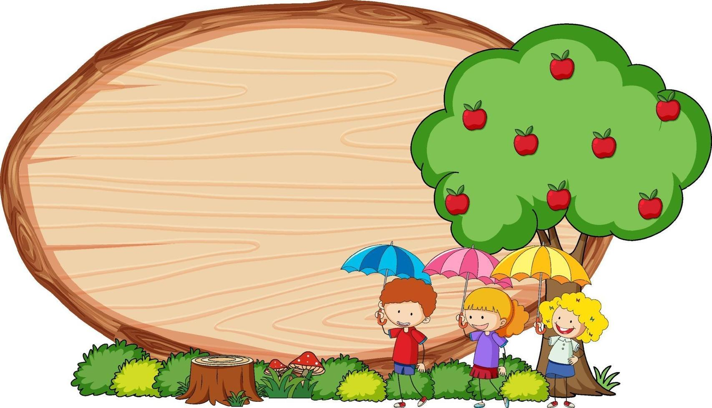
HOẠT ĐỘNG 1
Tìm hiểu về một số cấp gió.

Slide 4






KHÁM PHÁ
Năm 1805, một thuyền trưởng người Anh đã chia sức gió thổi thành 13 cấp độ, từ cấp 0 (trời lặng gió) đến cấp 12 (bão tố mạnh nhất). Tới nay, người ta vẫn áp dụng cách chia này.

Slide 5
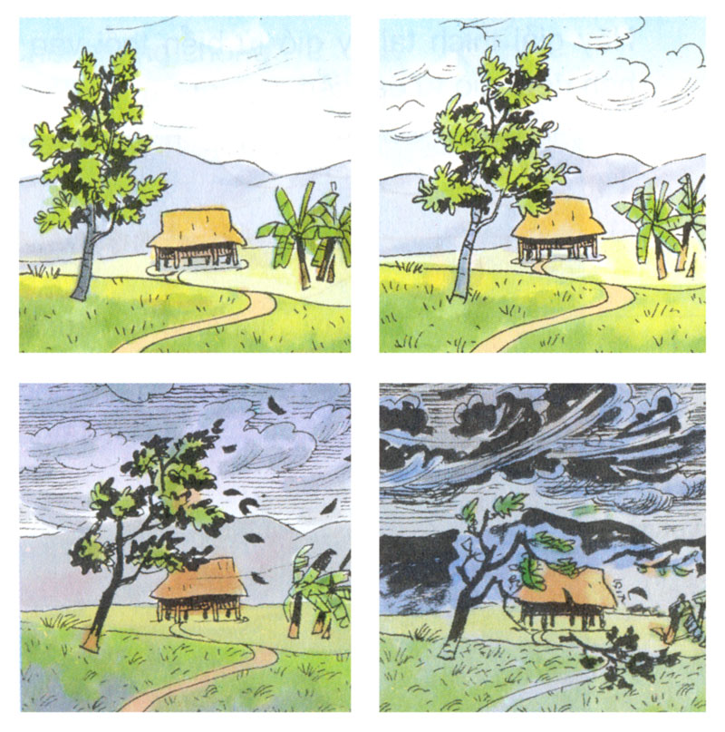
Quan sát tranh vẽ 1,2,3,4. Đọc các thông tin dưới mỗi hình và so sánh sự khác nhau của sự vật trong các tranh vẽ đó.
1
2
Cấp 2: Gió nhẹ
Khi có gió nhẹ thổi, tiết trời thường sáng sủa. Bạn có thể cảm thấy không khí trên làn da mặt bạn, nghe thấy tiếng lá rì rào, nhìn được làn khói bay.
Cấp 5: Gió khá mạnh
Khi có gió này, mây bay, cây nhỏ đu đưa, sóng nước trong hồ dập dờn.
3
4
Cấp 7: Gió to: Khi có gió ở mức gần mạnh, trời có thể tối và có bão. Cây lớn đu đưa, người đi bộ ở ngoài trời sẽ rất khó khăn vì phải chống lại sức gió.
Cấp 9: Gió dữ
Khi gió quá mạnh, bầu trời đầy những đám mây đen, cây lớn gãy cành, nhà có thể bị tốc mái .

Slide 6
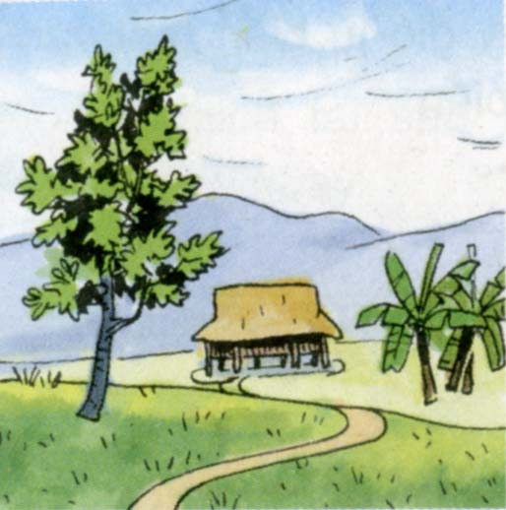
Cấp 2
Gió nhẹ
Gió thổi nhẹ
Trời sáng sủa
Nhìn được làn khói bay
Cấp 2: Gió nhẹ

Slide 7
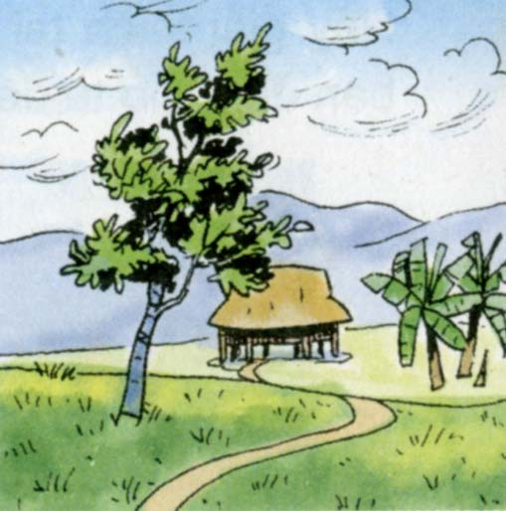
Cấp 5
Gió khá mạnh
Mây bay
Cây nhỏ đu đưa
Sóng nước trong hồ dập dờn
Cấp 5: Gió khá mạnh

Slide 8
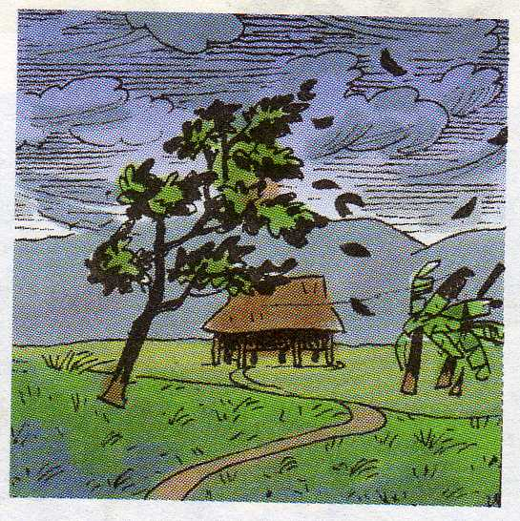
Cấp 7: Gió to
Trời có thể tối và có bão
Cây lớn đu đưa
Người đi bộ ngoài trời sẽ rất khó khăn vì phải chống lại sức gió
Cấp 7: Gió to

Slide 9
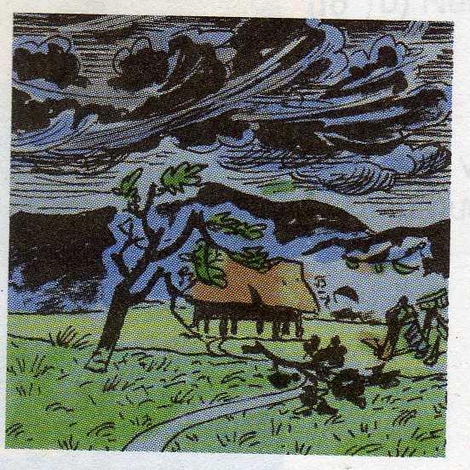
Cấp 9: Gió dữ
Bầu trời đầy những đám mây đen
Cây lớn gẫy cành
Nhà có thể bị tốc mái
Cấp 9: Gió dữ

Slide 10
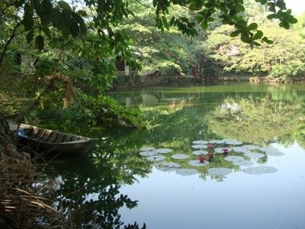
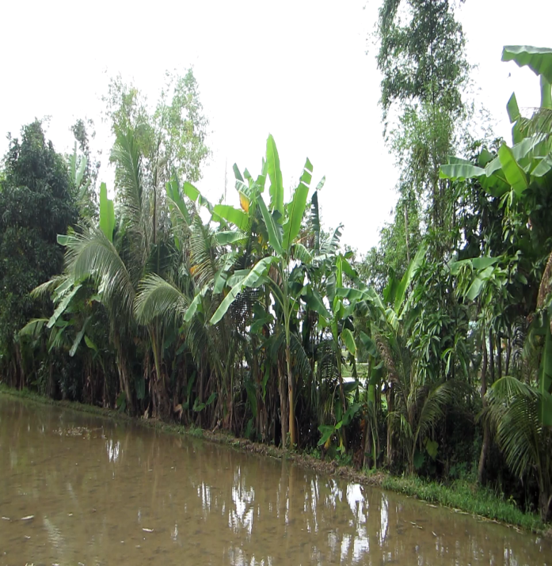
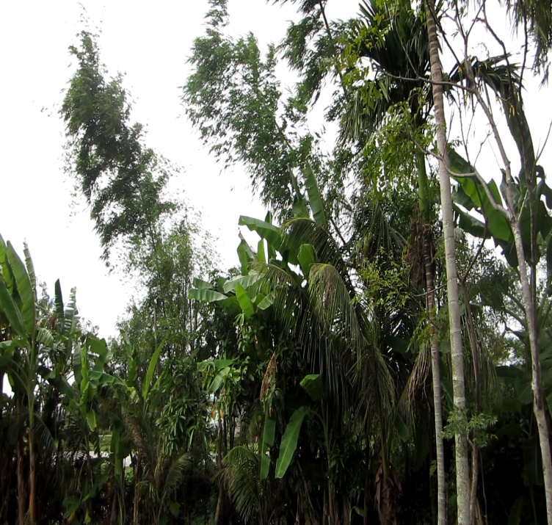
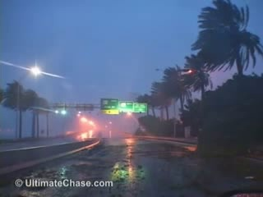
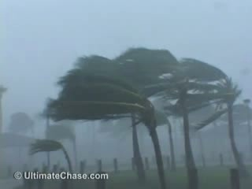
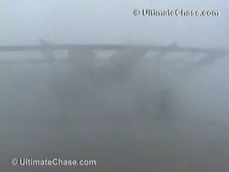
Cấp 0 : Trời lặng gió
Cấp 2 : Gió nhẹ
Cấp 5: Gió khá mạnh
Cấp 7: Gió to
Cấp 9: Gió dữ
Cấp 12: Bão lớn

Slide 11
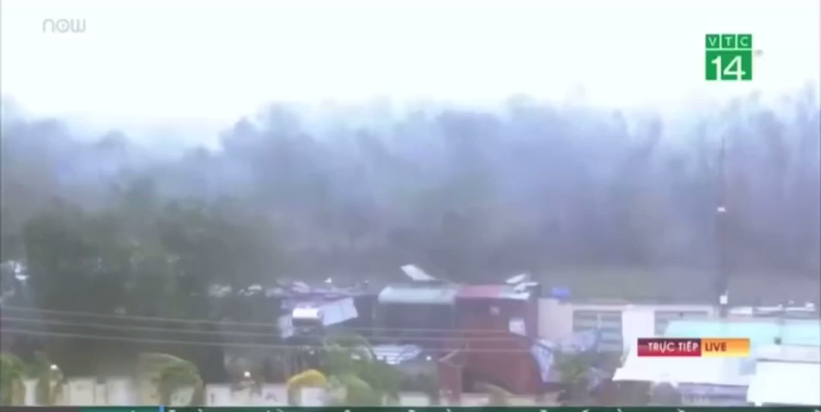

Slide 12
HOẠT ĐỘNG 2:
Thiệt hại do bão gây ra.

Slide 13
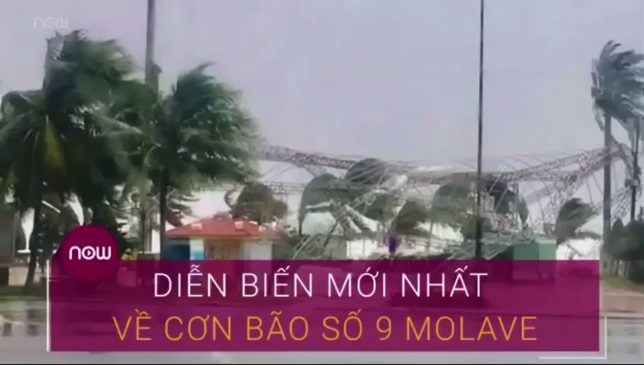

Slide 14
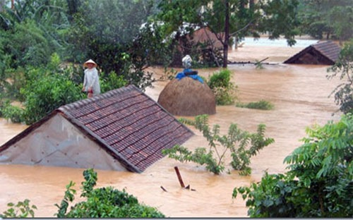
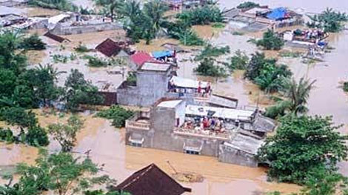
Nhà cửa chìm trong
biển nước

Slide 15
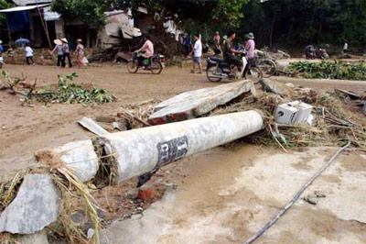
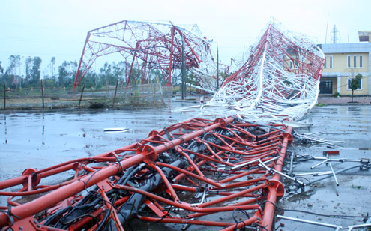
Hư hại đường điện

Slide 16
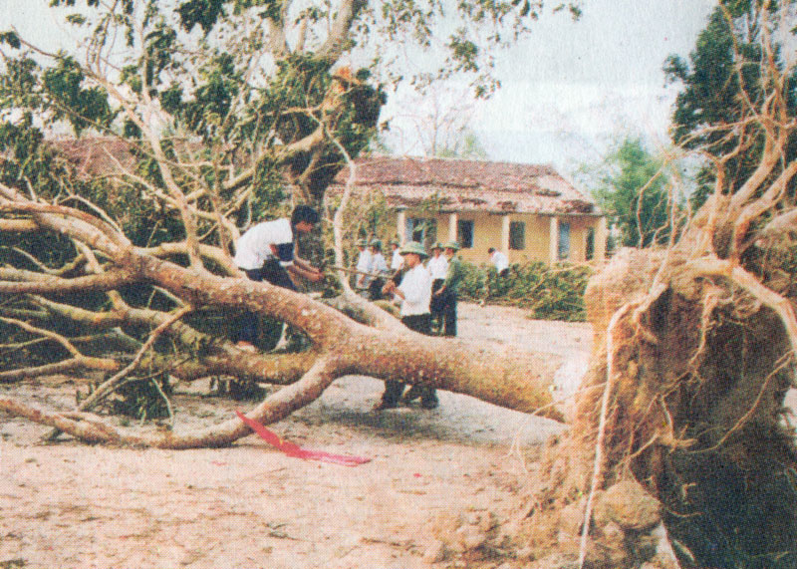
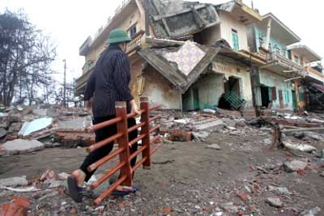
Cây cối, nhà cửa bị đổ

Slide 17
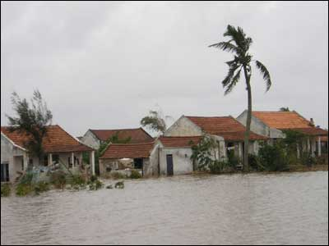
Đường xá ngập lụt

Slide 18
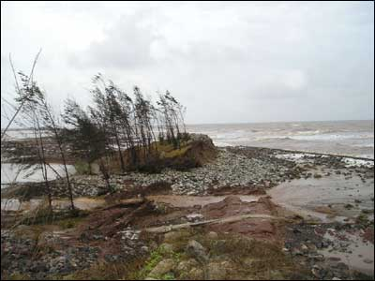
Hệ thống đê vỡ

Slide 19
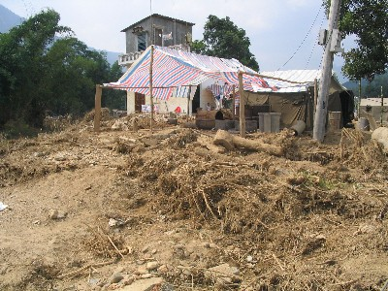
Đất đai, nhà cửa hư hại nặng

Slide 20
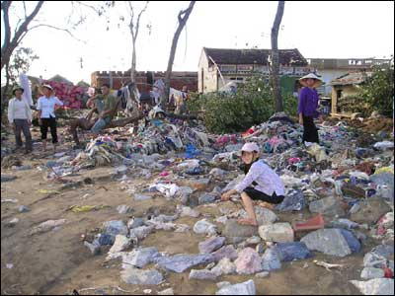
Gây ô nhiễm môi trường

Slide 21
Gây thiệt hại về người: Chết, mất
tích, bị thương…
Tác hại của bão :
Gây thiệt hại về tài sản: Nhà cửa, cây
trồng, vật nuôi, xe cộ …bị hư hại

Slide 22
HOẠT ĐỘNG 3:
Cách phòng tránh bão

Slide 23
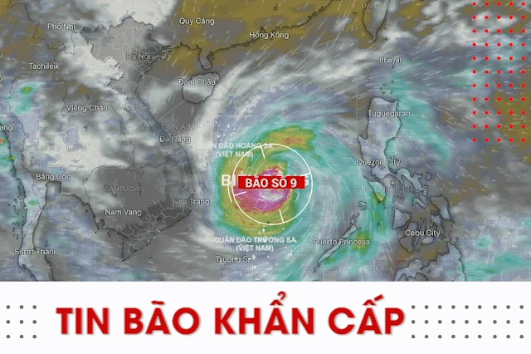
Theo dõi bản tin thời tiết
Dự báo thời tiết - Dự báo bão

Slide 24
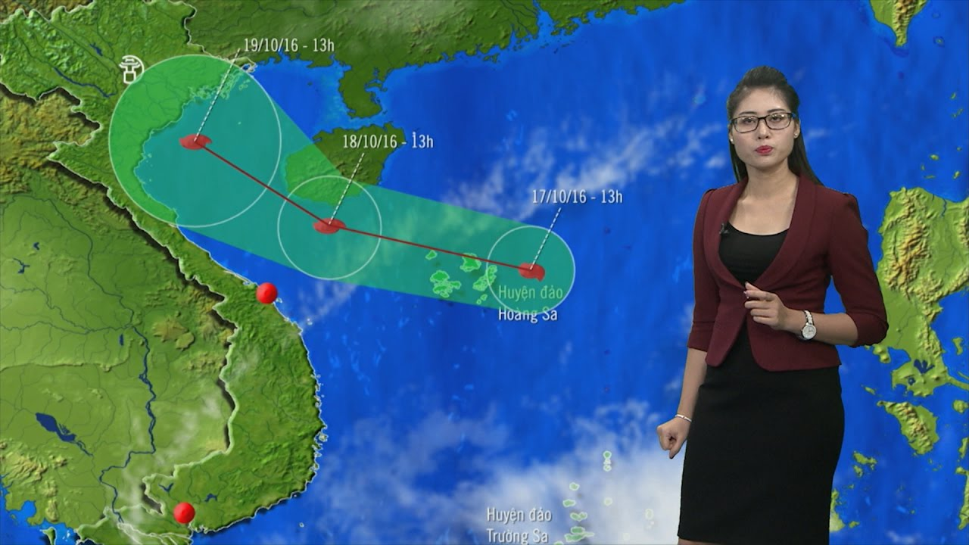
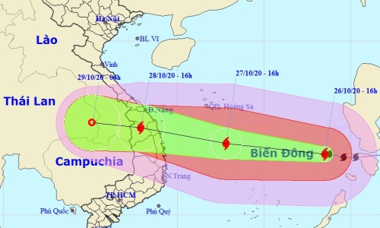
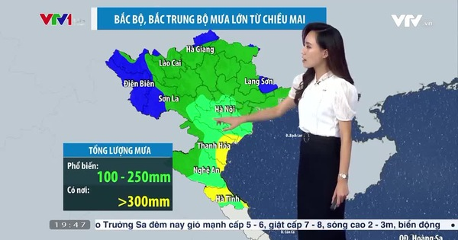
Theo dõi bản tin thời tiết
Dự báo thời tiết - Dự báo bão

Slide 25
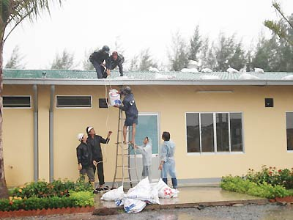
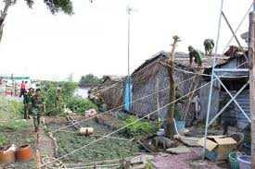
Tìm cách bảo vệ, chằng chống nhà cửa

Slide 26
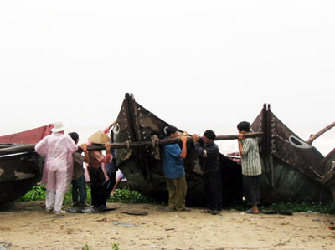
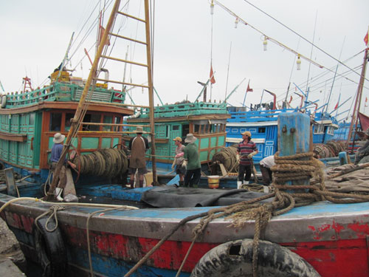
Neo đậu tàu thuyền

Slide 27
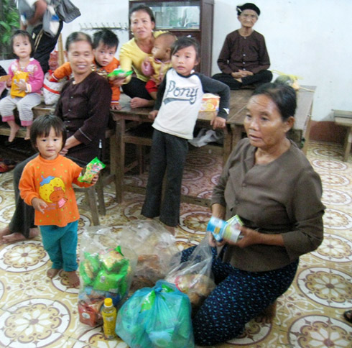
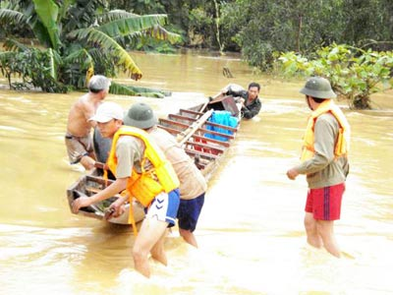
4
Di dời dân đến nơi an toàn.

Slide 28
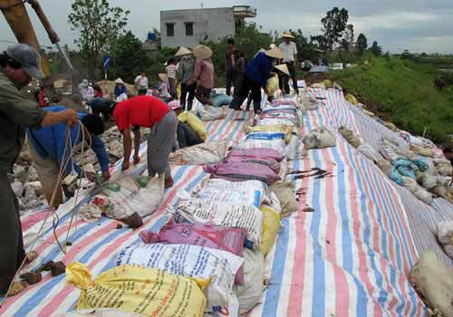
Gia cố bảo vệ đê.

Slide 29
Cách phòng chống bão
Theo
dõi
bản
tin
thời
tiết
Cắt
điện,
tàu
thuyền
không
ra
khơi
Đến
nơi
trú
ẩn
an
toàn

Slide 30
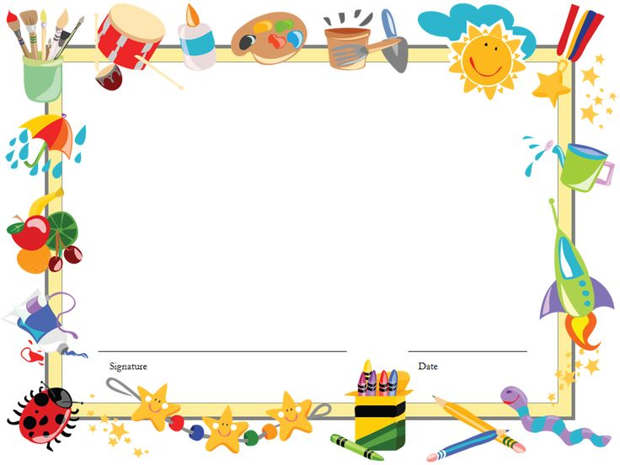
Nước ta thường hay có bão. Cơn bão càng lớn, thiệt hại về người và của càng nhiều. Vì vậy, cần tích cực phòng chống bão bằng cách theo dõi bản tin thời tiết, tìm cách bảo vệ nhà cửa, sản xuất, đề phòng khan hiếm thức ăn và nước uống, đề phòng tai nạn do bão gây ra (nên cắt điện, không ra khơi, phải đến nơi trú ẩn an toàn)

Slide 31


CHÚC CÁC CON LUÔN
CHĂM NGOAN, HỌC GIỎI!

